Slide 1
préPARER SON PREMIER jour DE CLASSE en maternelle

Slide 3
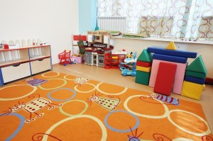
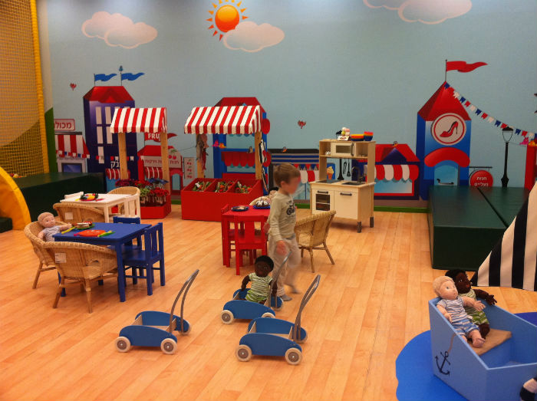
Un espace facilitant les déplacements avec peu de matériel

Slide 5
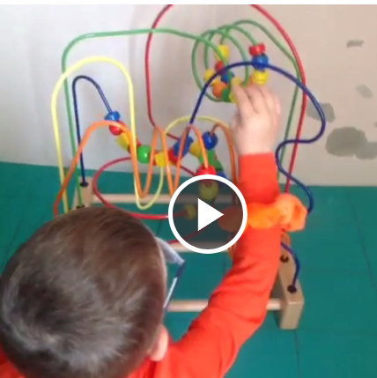
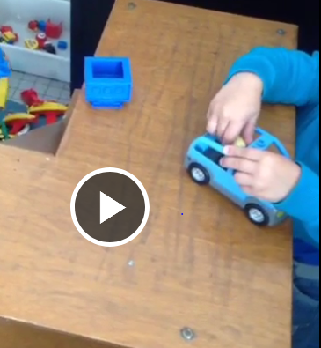
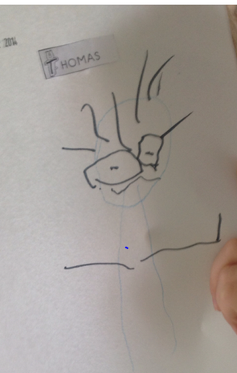
Un temps d’Accueil plus long

Slide 6
ACTIVITES PROPOSEES
Réaliser une œuvre collective qui sera affichée le jour même afin que les parents puissent la voir
EPS:
MS/GS Jeu de piste pour découvrir l’école
TPS/PS Exploration du gros matériel de la salle de motricité tout en sécurité
Lecture d’un album sur le thème de la rentrée

Slide 7
Le premier jour de l’ELEVE
Prendre une photo de l’enfant
Faire un bilan lors du dernier regroupement pour les MS/GS : ce que j’ai ressenti…

